Slide 1
INZULINREZISZTENCIA,DIABÉTESZ
KÉSZÍTETTE: Fülöp Liliána

Slide 2
Inzulinrezisztencia = IR
Mi az az inzulin? Az inzulin egy hormon, amit a hasnyálmirigy termel, a szénhidrátok, zsírok és fehérjék anyagcseréjében vesz részt. Ha eszünk, a szervezetünk vércukoremelkedéssel reagál, ami hatására inzulin szabadul fel. (az inzulin csökkenti a vércukorszintet)
Mi az az IR? Inzulinrezisztenciáról akkor beszélünk, amikor az inzulin hatása kevésbé érvényesül, ezért több inzulinra van szükség ahhoz, hogy a vércukorszint csökkenjen.

Slide 3
IR TÜNETEI
Menstruációs zavarok
Meddőség
Fokozott szőrnövekedés
Túlsúly (hirtelen testsúlygyarapodás)
Zsíros, pattanásos bőr
Hajhullás
Fáradékonyság
Gyakori cukoréhség
Ciszták a petefészekben
Stb…

Slide 4
IR LEHETSÉGES OKAI
Túlzott mennyiségű telített zsírsav az étrendben
Nagy mennyiségű gyorsan felszívódó szénhidrát fogyasztása
Túl kevés szénhidrát fogyasztása
D-vitamin- és magnéziumhiány
Májkárosodás
Krónikus gyulladások a szervezetben
Csökkent fizikai aktivitás
Stb…..

Slide 5
IR KEZELÉSE
Legfontosabb: megfelelő életmód
- Rendszeres mozgás
- Cukor kerülése -> helyette természetes édesítőszerek pl.: eritrit, stevia
- Érdemes kerülni a fehér liszttel készült termékeket
- Lehető legkevesebb feldolgozott élelmiszer fogyasztása

Slide 6
1-ES TÍPUSÚ DIABÉTESZ
Ez egy autoimmun folyamat
A T limphocyták megtámadják a hasnyálmirigy béta sejtjeit, melyek autoimmun gyulladás kíséretében elpusztulnak -> így nyilván nem lesznek képesek többé az inzulintermelésre
Abszolút (teljes) inzulinhiánnyal járó állapot

Slide 7
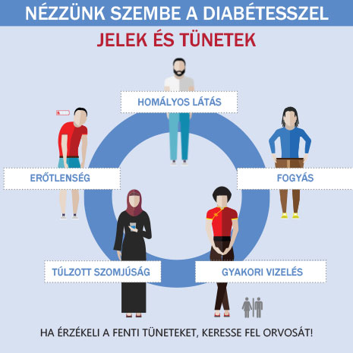
1 TDM TÜNETEI
Fáradékonyság
Farkasétvágy
Izzadás
Homályos látás
Szájszárazság
Nagy mennyiségű vízivás
Testsúlycsökkenés
Aceton szagú lehelet
Kéz és lábzsibbadás

Slide 8
1 TDM LEHETSÉGES OKAI
A mai napig nem ismert, mi váltja ki
Genetikai hajlam
Kialakulását elősegítő vírusok pl.: rubeola, mumpsz
Összefüggésbe hozzák az anyatej hiányával csecsemőkorban
Magasabb anyai életkor
Kisebb születési testsúly
Ezek csak találgatások, a pontos kiváltó tényező nem ismert!

Slide 9
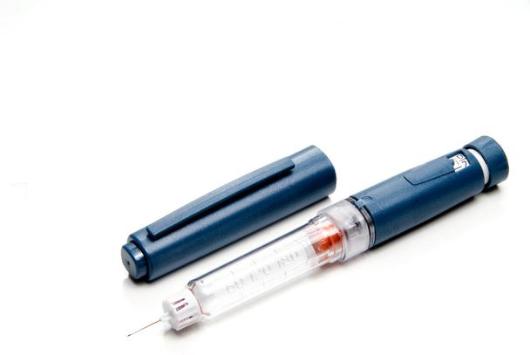
1 TDM KEZELÉSE
Élethosszig tartó inzulinterápia
Rendszeres testmozgás
Megfelelő étrend : feldolgozott élelmiszerek, cukor, fehér liszt kerülése, több zöldség, gyümölcs, tk gabona, szárazhüvelyes fogyasztása

Slide 10
2-ES TÍPUSÚ DIABÉTESZ
Előzménye az inzulinrezisztencia.
Mivel nem termelődik elegendő inzulin a vércukorszint csökkentéséhez, így a hasnyálmirigynek egyre több inzulint kell termelni, ez azonban a béta sejtek kimerülését okozza.
A kimerült béta sejtek nem lesznek képesek a fokozott inzulin előállítására, emiatt emelkedni fog a vércukorszint és kialakul a 2-es típusú cukorbetegség.

Slide 11
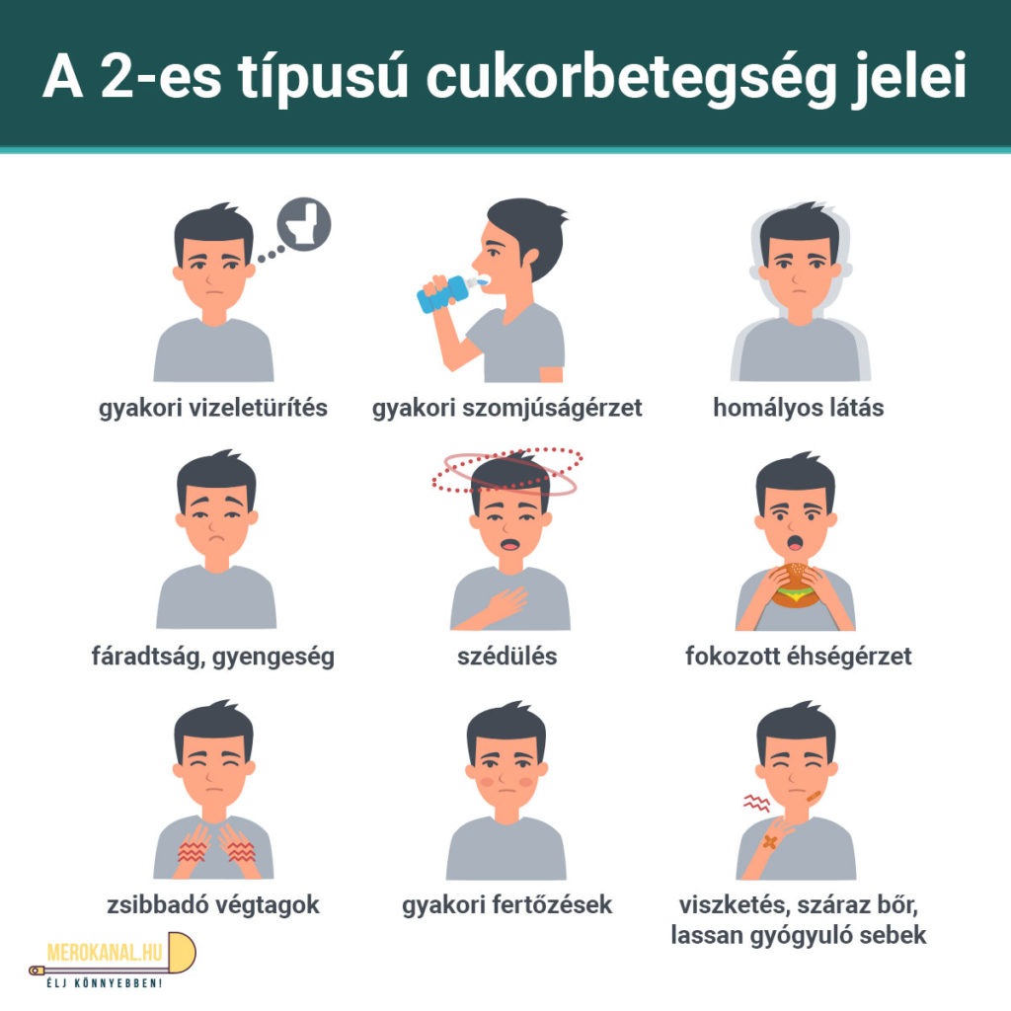
2 TDM TÜNETEI
Gyakori szomjúságérzet
Homályos látás
Lassan gyógyuló sebek
Hónalj és nyak területén sötét bőrelváltozások
Fáradékonyság

Slide 12
2 TDM LEHETSÉGES OKAI
Elhízás
Cukros ételek túlzott fogyasztása
Genetikai hajlam
Mozgásszegény életmód
Stresszel teli életmód
Hosszú ideig tartó lelki megterhelés

Slide 13
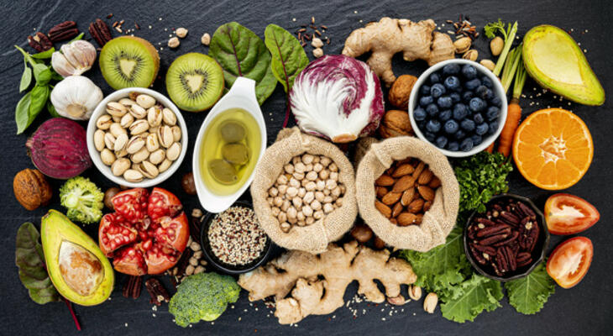
2 TDM KEZELÉSE
Kezdeti stádiumban ajánlott az életmódváltás
-> megfelelő diéta, testmozgás
Ha a diéta nem elégséges, akkor jöhetnek szóba az antidiabetikumok (gyógyszerek)
A betegség előrehaladtával szükség lehet inzulinterápiára is

Slide 15
Források
Klinikai és gyakorlati dietetika
Bodywakes.hu

Slide 16
KÖSZÖNÖM A FIGYELMET! ☺

